Slide 1

หัวข้อ 3.2 | 2 ชั่วโมง
การวิเคราะห์
ผู้มีส่วนได้
ส่วนเสีย
Stakeholder Analysis for Policy Success
ใครได้-เสีย
ผู้ได้รับผลกระทบ
ใครมีอำนาจ
ผู้มีอิทธิพลต่อนโยบาย
ใครต้องร่วมมือ
Policy Analysis Training
พันธมิตรที่สำคัญ
Module 3.2

Slide 2
ระบุและจัดกลุ่ม Stakeholders
01
สามารถระบุและจัดกลุ่มผู้มีส่วนได้ส่วนเสียได้อย่างเป็นระบบ แยกประเภทตามลักษณะและบทบาท
LEARNING OBJECTIVES
วัตถุประสงค์
การเรียนรู้
ใช้เครื่องมือวิเคราะห์
02
ใช้ Stakeholder Matrix และ Power/Interest Grid ในการวิเคราะห์และจัดลำดับความสำคัญ
วางกลยุทธ์การมีส่วนร่วม
03
วางแผนกลยุทธ์การมีส่วนร่วมที่เหมาะสมตามระดับอำนาจและความสนใจของแต่ละกลุ่ม

Slide 3
THE IMPORTANCE
ทำไมต้องวิเคราะห์ผู้มีส่วนได้ส่วนเสีย
ลดแรงต้านทาน
เพิ่มแรงสนับสนุน
ระบุกลุ่มที่อาจคัดค้านล่วงหน้า เตรียมแผนรับมือและลดความขัดแย้งก่อนเกิดปัญหา
สร้างพันธมิตรที่เข้มแข็ง รวบรวมแรงสนับสนุนจากกลุ่มที่มีอิทธิพล
รวบรวมข้อมูลเชิงลึก
ประเมินความเสี่ยง
ได้รับข้อมูลและมุมมองจากผู้มีประสบการณ์ตรง ช่วยปรับปรุงการออกแบบนโยบาย
ระบุความเสี่ยงเชิงการเมืองและอุปสรรคที่อาจเกิดขึ้นระหว่างดำเนินการ
การวิเคราะห์ผู้มีส่วนได้ส่วนเสีย = กุญแจสู่ความสำเร็จของนโยบาย

Slide 4
IDENTIFICATION PROCESS
ขั้นตอนการระบุ Stakeholders
State Actors
Non-State
Private Sector
Civil Society
International
• หน่วยงานรัฐ
• ภาคประชาสังคม
• ภาคธุรกิจ
• NGO
• องค์กรระหว่างประเทศ
• รัฐสภา
• สื่อมวลชน
• สมาคมการค้า
• ชุมชน
• ทูตานุทูต
• ศาล
• สถาบันการศึกษา
• หอการค้า
• กลุ่มผู้บริโภค
• หน่วยงาน UN
• ท้องถิ่น
• กลุ่มผู้เชี่ยวชาญ
• ผู้ประกอบการ
• กลุ่มเปราะบาง
• องค์กรพัฒนา
หลักการสำคัญ: อย่าจำกัดขอบเขตแค่หน่วยงานรัฐ ต้องมองหาผู้มีส่วนได้ส่วนเสียในทุกภาคส่วน

Slide 5
SYSTEMATIC LISTING
Stakeholder Inventory
ผู้กำหนดนโยบาย
ผู้ให้บริการ
ผู้ได้รับผลกระทบโดยตรง
รัฐมนตรี ข้าราชการระดับสูง สภานิติบัญญัติ ผู้มีอำนาจตัดสินใจขั้นสุดท้าย
หน่วยงานที่ปฏิบัติงาน ผู้ให้บริการสาธารณสุข ผู้ดำเนินการตามนโยบาย
กลุ่มเป้าหมายหลักของนโยบาย ผู้ป่วย ผู้ใช้บริการ ผู้ประกอบการที่ได้รับผลกระทบ
ผู้ได้รับผลกระทบโดยอ้อม
ผู้สนับสนุน
ผู้คัดค้าน
ครอบครัวผู้ป่วย ชุมชนรอบข้าง ภาคธุรกิจที่เกี่ยวข้อง สังคมโดยรวม
กลุ่มที่เห็นด้วยกับนโยบาย ผู้ที่จะได้รับประโยชน์ องค์กรที่สนับสนุน
กลุ่มที่อาจได้รับผลกระทบเชิงลบ ผู้ที่ไม่เห็นด้วยกับนโยบาย กลุ่มที่มีผลประโยชน์ขัดแย้ง
ข้อควรระวัง: อย่าลืมกลุ่มเปราะบางที่ไม่มีเสียง แม้จะมีอิทธิพลต่ำแต่ได้รับผลกระทบสูง

Slide 6
KEY ATTRIBUTES
Stakeholder Attributes
ลักษณะสำคัญ 3 ประการที่ต้องวิเคราะห์
Interest (ความสนใจ)
ตัวอย่าง
ระดับผลกระทบที่จะได้รับ จากนโยบาย — กระทบมาก = สนใจมาก = ต้องการมีส่วนร่วมมาก
ผู้ป่วยได้รับผลกระทบสูง → สนใจสูง
Influence (อิทธิพล)
ตัวอย่าง
ความสามารถในการชี้ขาด หรือส่งอิทธิพลต่อการตัดสินใจ — อิทธิพลสูง = ต้องจัดการใกล้ชิด
รัฐมนตรีมีอำนาจตัดสินใจ → อิทธิพลสูง
Position (ท่าที)
ตัวอย่าง
จุดยืนต่อนโยบาย — สนับสนุน / เป็นกลาง / คัดค้าน — ใช้วางแผนการสื่อสารและการมีส่วนร่วม
ภาคธุรกิจอาจคัดค้านหากกระทบกำไร
หลักการ: ต้องแยก "ผู้ได้รับผลกระทบ" กับ "ผู้มีอำนาจตัดสินใจ" — บางกลุ่มอาจได้รับผลกระทบสูงแต่มีอิทธิพลต่ำ

Slide 7
ANALYSIS TOOL
Stakeholder Analysis Matrix
Stakeholder | Interest | Influence | Position | Proposed Strategy
กระทรวงสาธารณสุข | High | High | Support | Manage Closely - ประชุมประจำ
สปสช. | High | Med | Support | Involve - ร่วมวางแผน
รพ.เอกชน | High | Med | Neutral | Consult - ปรึกษา หาประโยชน์ร่วม
ผู้ป่วย | High | Low | Support | Keep Informed - สื่อสารสม่ำเสมอ
ภาคธุรกิจประกัน | Med | Med | Oppose | Monitor - เฝ้าระวัง หาจุดร่วม
Interest: Low / Med / High
Influence: Low / Med / High
Position: Oppose / Neutral / Support

Slide 8
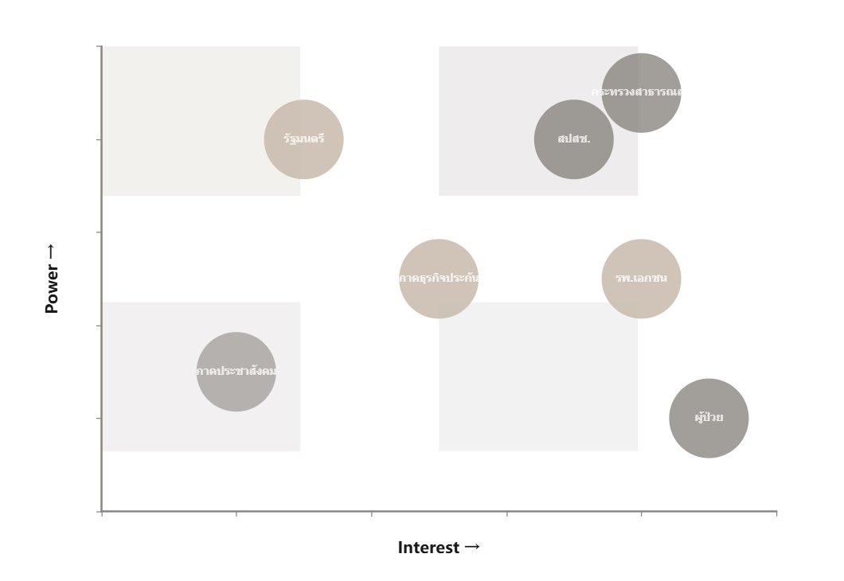
STRATEGIC MAPPING
Power/Interest Grid
เครื่องมือจัดกลุ่มตามอำนาจและความสนใจ
High Power / High Interest
Manage Closely
ผู้มีอำนาจและสนใจสูง ต้องจัดการใกล้ชิดที่สุด
High Power / Low Interest
Keep Satisfied
ผู้มีอำนาจแต่สนใจน้อย ต้องรักษาความพอใจ
Low Power / High Interest
Keep Informed
ผู้สนใจสูงแต่อำนาจน้อย ต้องสื่อสารสม่ำเสมอ
Low Power / Low Interest
Monitor
ผู้มีอำนาจและสนใจต่ำ เฝ้าระวังเป็นครั้งคราว

Slide 9
ENGAGEMENT STRATEGY
กลยุทธ์การมีส่วนร่วมตาม Quadrant
Manage Closely
Keep Satisfied
High Power / High Interest
High Power / Low Interest
ประชุมสม่ำเสมอ
รายงานสรุปผล
ร่วมตัดสินใจ
ไม่รบกวนบ่อย
สร้างพันธมิตร
ตอบข้อซักถาม
แก้ไขปัญหาร่วมกัน
รักษาความไว้วางใจ
ตัวอย่าง: กระทรวงสาธารณสุข, สปสช.
ตัวอย่าง: รัฐมนตรี, ผู้บริหารระดับสูง
Keep Informed
Monitor
Low Power / High Interest
Low Power / Low Interest
สื่อสารสม่ำเสมอ
เฝ้าระวังท่าที
อธิบายผลกระทบ
ไม่ใช้ทรัพยากรมาก
รับฟังข้อเสนอแนะ
สื่อสารตามความจำเป็น
สร้างความเข้าใจ
ติดตามการเปลี่ยนแปลง
ตัวอย่าง: ผู้ป่วย, ผู้ใช้บริการ
ตัวอย่าง: ภาคประชาสังคมทั่วไป

Slide 10
POSITION MAPPING
Stakeholder Positioning
ระบุท่าทีของแต่ละกลุ่มต่อนโยบาย
Strong Support
Support
Neutral
Opposition
Strong Opposition
สนับสนุนแรง
สนับสนุน
เป็นกลาง
คัดค้าน
คัดค้านแรง
การใช้งาน
ท่าทีเปลี่ยนได้
ใช้สำหรับ วางแผนการสื่อสาร กลุ่มที่คัดค้านต้องใช้กลยุทธ์การโน้มน้าว ส่วนกลุ่มสนับสนุนสามารถเป็นพันธมิตรในการขับเคลื่อนนโยบาย
ท่าทีของ stakeholder ไม่คงที่ อาจเปลี่ยนแปลงตามการพัฒนานโยบาย การสื่อสารที่ดีอาจเปลี่ยนผู้คัดค้านให้เป็นกลางหรือสนับสนุนได้
กลยุทธ์: สร้างพันธมิตรจากกลุ่มสนับสนุน → โน้มน้าวกลุ่มเป็นกลาง → จัดการกลุ่มคัดค้าน

Slide 11
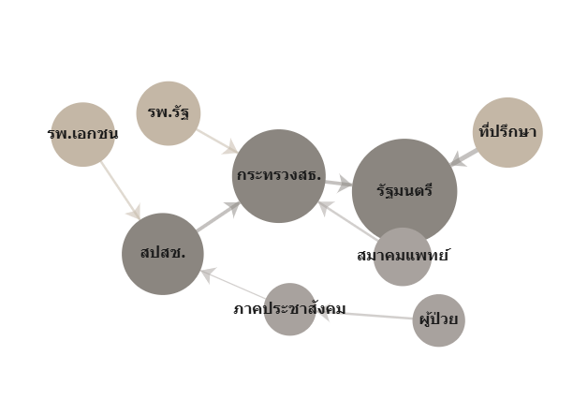
NETWORK ANALYSIS
Influence Mapping
เข้าใจเครือข่ายอิทธิพลที่ซ่อนอยู่
อิทธิพลผ่านเครือข่าย
บางกลุ่มมีอิทธิพล ไม่ใช่จากตำแหน่ง แต่จากเครือข่ายความสัมพันธ์ การรู้จักผู้มีอิทธิพล การเป็นที่ปรึกษา
ทิศทางอิทธิพล
ลูกศรแสดง ทิศทางการส่งอิทธิพล ความหนาของเส้นแสดงระดับความสัมพันธ์ ความถี่ในการติดต่อ
ผู้มีอิทธิพลแฝง
ระบุ gatekeepers หรือผู้ที่มีอิทธิพลต่อผู้ตัดสินใจ อาจเป็นที่ปรึกษา ผู้ช่วย หรือคนในครอบครัว
การใช้ประโยชน์
ใช้แผนที่นี้เพื่อ หาช่องทางเข้าถึง ผู้มีอำนาจ หรือระบุพันธมิตรที่สามารถช่วยโน้มน้าวกลุ่มอื่น

Slide 12
ENGAGEMENT LEVELS
Engagement Tactics
5 ระดับการมีส่วนร่วม (Arnstein's Ladder)
5
Empower (มอบอำนาจ)
ตัวอย่าง
ให้อำนาจตัดสินใจแก่ stakeholders โดยตรง ใช้กับกลุ่มที่มีความเชี่ยวชาญและได้รับผลกระทบโดยตรง
คณะกรรมการผู้ป่วย
4
Collaborate (ร่วมมือ)
ตัวอย่าง
ร่วมกันวางแผนและตัดสินใจ ทำงานเป็นทีมกับ stakeholders ตั้งแต่ต้นกระบวนการ
คณะทำงานร่วม
3
Involve (มีส่วนร่วม)
ตัวอย่าง
ให้ stakeholders มีส่วนร่วมในกระบวนการทำงาน รับฟังความคิดเห็นอย่างจริงจัง
เวทีรับฟังความเห็น
2
Consult (ปรึกษา)
ตัวอย่าง
ขอความคิดเห็นและข้อเสนอแนะ แต่การตัดสินใจยังอยู่ที่ผู้กำหนดนโยบาย
การสำรวจความคิดเห็น
1
Inform (แจ้งให้ทราบ)
ตัวอย่าง
แจ้งข้อมูลให้ stakeholders ทราบอย่างเดียว ไม่มีการรับฟังความคิดเห็น
ประชาสัมพันธ์
หลักการ: เลือกระดับการมีส่วนร่วมตามความสำคัญของ stakeholder และลักษณะของนโยบาย

Slide 13
CONFLICT MANAGEMENT
Conflict & Trade-offs
ระบุและจัดการความขัดแย้งเชิงนโยบาย
แหล่งความขัดแย้ง
ตัวอย่าง Trade-offs
1. ผลประโยชน์ตรงกันข้าม — กลุ่มหนึ่งได้ประโยชน์ อีกกลุ่มเสียประโยชน์
คุณภาพ vs ค่าใช้จ่าย — ผู้ป่วยต้องการบริการดี รัฐต้องการควบคุมงบ
2. ค่านิยมต่างกัน — มุมมองต่อปัญหาและทางแก้ไขไม่ตรงกัน
การเข้าถึง vs ความยั่งยืน — ขยายสิทธิ์ vs ความสามารถในการจ่าย
3. ข้อมูลไม่สอดคล้อง — มีข้อมูลหรือหลักฐานที่ขัดแย้งกัน
ภาครัฐ vs ภาคเอกชน — บทบาทและผลประโยชน์ที่แตกต่าง
4. ความไม่ไว้วางใจ — ประวัติความสัมพันธ์ที่ไม่ดีในอดีต
ระยะสั้น vs ระยะยาว — ผลลัพธ์ทันที vs ประโยชน์ในอนาคต
วิธีการบริหารความขัดแย้ง
ไต่สวนหาข้อเท็จจริง
เจรจาหาจุดร่วม
โปร่งใส
สร้างความไว้วางใจ
สร้างความเข้าใจร่วม
win-win solutions
เปิดเผยข้อมูล
ผ่านการทำงานร่วม
หลักสำคัญ: ความขัดแย้งไม่ใช่เรื่องเลวร้ายเสมอไป หากจัดการอย่างโปร่งใสและเป็นธรรม อาจนำไปสู่นโยบายที่ดีกว่า

Slide 14
CASE STUDY
ตัวอย่าง: UCS Stakeholder Matrix
กรณีศึกษาระบบหลักประกันสุขภาพถ้วนหน้า (UCS)
Stakeholder | Interest | Influence | Position | Strategy
กระทรวงสาธารณสุข | High | High | Support | Manage Closely - ผู้ดำเนินการหลัก
สปสช. | High | High | Support | Manage Closely - ผู้จัดการกองทุน
รพ.เอกชน | High | Med | Neutral | Involve - ต้องการความร่วมมือ
ผู้ป่วย/ประชาชน | High | Low | Support | Keep Informed - ผู้รับบริการ
ภาคธุรกิจประกัน | Med | Med | Oppose | Monitor - กระทบธุรกิจ
ภาคประชาสังคม | Med | Low | Support | Keep Informed - ผู้ติดตาม
บทเรียน: UCS สำเร็จเพราะจัดการกลุ่ม High Power/High Interest ได้ดี และสร้างความเข้าใจกับประชาชน

Slide 15
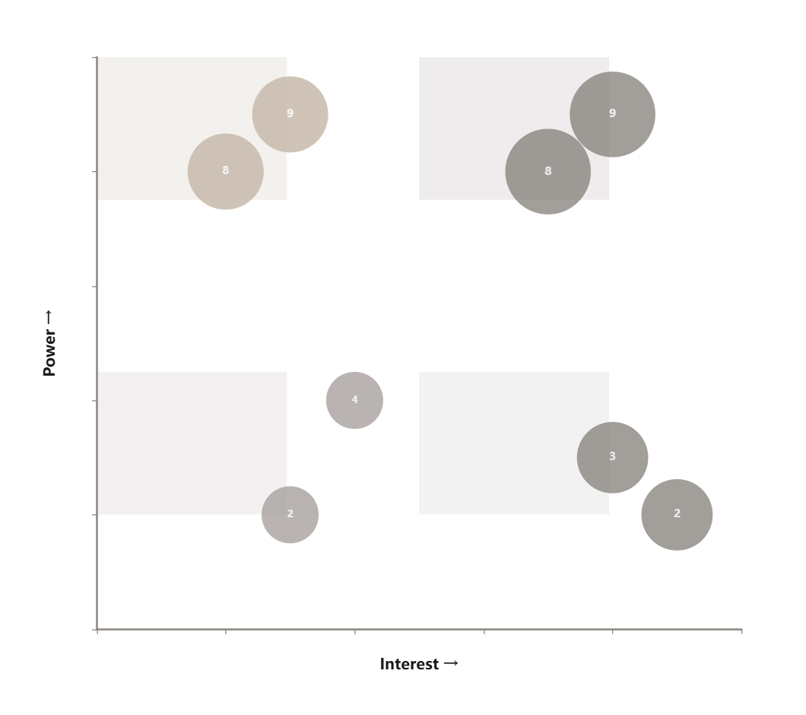
CASE STUDY VISUALIZATION
ตัวอย่าง: Power/Interest Grid ของ UCS
High Power / High Interest
Manage Closely
• กระทรวงสาธารณสุข
• สปสช.
ประชุมรายเดือน ร่วมตัดสินใจ
High Power / Low Interest
Keep Satisfied
• รัฐมนตรี
• สภานิติบัญญัติ
รายงานผลสรุป ไม่รบกวนบ่อย
Low Power / High Interest
Keep Informed
• ผู้ป่วย
• รพ.ชุมชน
สื่อสารสม่ำเสมอ รับฟังข้อเสนอแนะ
Low Power / Low Interest
Monitor
• ภาคธุรกิจประกัน
• องค์กรระหว่างประเทศ
เฝ้าระวังท่าที สื่อสารตามจำเป็น

Slide 16
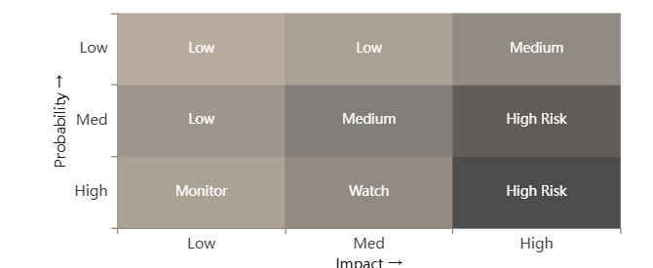
RISK ASSESSMENT
Stakeholder Risks
ประเมินความเสี่ยงเชิงการเมือง
ประเภทความเสี่ยง
Risk Heat Map
1. ผู้คัดค้านแรง — อาจหยุดนโยบายผ่านกลไกทางกฎหมายหรือการเมือง
2. การเปลี่ยนแปลงท่าที — ผู้สนับสนุนอาจเปลี่ยนเป็นคัดค้านหากได้รับผลกระทบ
3. การสูญเสียพันธมิตร — ขาดการสื่อสารทำให้สูญเสียผู้สนับสนุนสำคัญ
4. การรวมตัวของกลุ่มต้าน — กลุ่มคัดค้านหลายกลุ่มรวมตัวกัน
วิธีการลดความเสี่ยง
ระบุล่วงหน้า
สื่อสารโปร่งใส
สร้างพันธมิตร
ติดตามสม่ำเสมอ
ประเมินความเสี่ยงตั้งแต่เริ่ม
ลดความไม่เข้าใจ
เพิ่มแรงสนับสนุน
จับสัญญาณเปลี่ยนแปลง
หลักการ: ความเสี่ยงที่ไม่ได้ประเมิน = ความเสี่ยงที่ไม่ได้จัดการ ต้องติดตามและปรับกลยุทธ์อย่างต่อเนื่อง

Slide 17
COMMUNICATION STRATEGY
Communication Plan
วางแผนการสื่อสารตามกลุ่มผู้มีส่วนได้ส่วนเสีย
Stakeholder | Key Message | Channel | Frequency | Owner
กระทรวงสธ. | ความคืบหน้า ปัญหา แนวทางแก้ไข | ประชุม รายงาน | รายเดือน | ผอ.โครงการ
สปสช. | ข้อมูลกองทุน ผลการดำเนินงาน | ประชุม อีเมล | รายเดือน | ทีมงาน
รพ.เอกชน | อัตราจ่าย เงื่อนไข การเบิกจ่าย | สัมมนา จดหมาย | รายไตรมาส | ฝ่ายประสานงาน
ผู้ป่วย | สิทธิ์ประโยชน์ วิธีใช้บริการ | สื่อสังคมออนไลน์ โบรชัวร์ | ต่อเนื่อง | ฝ่ายประชาสัมพันธ์
ภาคธุรกิจประกัน | ผลกระทบ โอกาส การปรับตัว | อีเมล ประชุม | ตามจำเป็น | ฝ่ายนโยบาย
ภาคประชาสังคม | ความโปร่งใส การติดตามตรวจสอบ | เว็บไซต์ รายงาน | รายไตรมาส | ฝ่ายประชาสัมพันธ์
Key Message
Channel
Owner
ข้อความที่ต้องการสื่อสารต่อแต่ละกลุ่ม
ช่องทางที่เหมาะสมกับกลุ่มเป้าหมาย
ผู้รับผิดชอบการสื่อสาร

Slide 18
PHASED ENGAGEMENT
Timing & Sequencing
จัดลำดับการมีส่วนร่วมตามขั้นตอนนโยบาย
1
ขั้นการออกแบบ (Design Phase)
เริ่มต้น
กลุ่มเป้าหมาย: ผู้มีอำนาจสูง (กระทรวง สปสช.) ผู้เชี่ยวชาญ ภาคประชาสังคม
กิจกรรม: ประชุมวางแผน ร่วมกำหนดกรอบนโยบาย ระดมความคิดเห็นเชิงลึก
2
ขั้นการร่าง (Drafting Phase)
พัฒนา
กลุ่มเป้าหมาย: ผู้มีส่วนได้ส่วนเสียหลัก ผู้ให้บริการ ผู้ใช้บริการ
กิจกรรม: รับฟังความคิดเห็น ปรึกษาหารือ แก้ไขร่างตามข้อเสนอแนะ
3
ขั้นการตัดสินใจ (Decision Phase)
สำคัญ
กลุ่มเป้าหมาย: ผู้มีอำนาจตัดสินใจ (รัฐมนตรี สภา) ผู้สนับสนุนหลัก
กิจกรรม: นำเสนอข้อมูลสนับสนุน รายงานผลการมีส่วนร่วม โน้มน้าวผู้ตัดสินใจ
4
ขั้นการดำเนินการ (Implementation)
ต่อเนื่อง
กลุ่มเป้าหมาย: ทุกกลุ่มที่เกี่ยวข้อง โดยเฉพาะผู้ปฏิบัติงานและผู้ใช้บริการ
กิจกรรม: สื่อสารสม่ำเสมอ รับฟังปัญหา ปรับปรุงกระบวนการ
หลักการ: เริ่มจากผู้มีอำนาจสูงก่อนเพื่อสร้าง momentum จากนั้นขยายไปสู่กลุ่มอื่นๆ

Slide 19
DYNAMIC ANALYSIS
Monitoring & Update
การวิเคราะห์ต้องอัปเดตเมื่อบริบทเปลี่ยน
ทำไมต้องอัปเดต?
ตัวชี้วัดการติดตาม
อิทธิพลเปลี่ยนแปลงได้ — การย้ายตำแหน่ง การเลือกตั้ง การรวมตัวของกลุ่ม
ระดับอิทธิพล — มีการเปลี่ยนแปลงตำแหน่งหรืออำนาจหรือไม่
ท่าทีเปลี่ยนแปลงได้ — ผลกระทบที่เกิดขึ้นจริง การสื่อสารที่ดีขึ้น
ท่าทีต่อนโยบาย — สนับสนุน เป็นกลาง หรือคัดค้าน
บริบทเปลี่ยนแปลง — สถานการณ์ทางการเมือง เศรษฐกิจ สังคม
ระดับการมีส่วนร่วม — เข้าร่วมกิจกรรม ตอบสนองการสื่อสาร
นโยบายพัฒนา — ขั้นตอนต่างๆ ต้องการกลุ่มเป้าหมายที่แตกต่างกัน
ความสัมพันธ์ — ความไว้วางใจ ความถี่ในการติดต่อ
ความถี่ในการทบทวน
รายเดือน
รายไตรมาส
รายไตรมาส
รายปี
กลุ่ม High Power/High Interest
กลุ่ม High Power/Low Interest
กลุ่ม Low Power/High Interest
กลุ่ม Low Power/Low Interest
สัญญาณเตือน: การไม่เข้าร่วมประชุม การเปลี่ยนแปลงท่าที การรวมตัวของกลุ่มคัดค้าน

Slide 20
OUTPUTS
Deliverables
ผลลัพธ์ที่ต้องได้จากการวิเคราะห์ผู้มีส่วนได้ส่วนเสีย
Stakeholder Matrix
Power/Interest Grid
Engagement Plan
ตารางวิเคราะห์ครบถ้วน แสดง Interest/Influence/Position/Strategy ของแต่ละกลุ่ม
แผนภาพจัดกลุ่มตามอำนาจและความสนใจ พร้อมกลยุทธ์การมีส่วนร่วมที่ชัดเจน
แผนการมีส่วนร่วมรายกลุ่ม ระบุวิธีการ ความถี่ และผู้รับผิดชอบ
รายชื่อครบทุกกลุ่ม
4 Quadrants ชัดเจน
5 ระดับการมีส่วนร่วม
Communication Plan
Risk Assessment
Checklist
แผนการสื่อสาร ระบุ Key Message ช่องทาง ความถี่ และผู้รับผิดชอบ
การประเมินความเสี่ยงเชิงการเมือง พร้อมแผนรับมือสำหรับแต่ละกลุ่ม
รายการตรวจสอบความสมบูรณ์ของการวิเคราะห์ ไม่ให้ตกหล่นกลุ่มสำคัญ
ครอบคลุมทุกกลุ่ม
Risk Heat Map
ครบทุกขั้นตอน
คุณภาพของ Deliverables: ต้องอัปเดตอย่างต่อเนื่อง สื่อสารให้ทีมงานเข้าใจตรงกัน และใช้เป็นเครื่องมือในการตัดสินใจ

Slide 21
PITFALLS TO AVOID
ข้อผิดพลาดที่พบบ่อย
ลืมกลุ่มเปราะบาง
ประเมินอิทธิพลผิด
มักมองข้ามกลุ่มที่ไม่มีเสียง ไม่มีอำนาจต่อรอง แต่ได้รับผลกระทบสูง เช่น ผู้พิการ ผู้สูงอายุ คนยากจน
ประเมินอิทธิพลตามตำแหน่งอย่างเดียว ไม่เห็นอิทธิพลผ่านเครือข่าย หรืออิทธิพลแฝง
แก้ไข: ใช้ checklist ตรวจสอบกลุ่มเปราะบางโดยเฉพาะ
แก้ไข: ใช้ Influence Mapping วิเคราะห์เครือข่ายความสัมพันธ์
ไม่ทบทวนการวิเคราะห์
ใช้กลยุทธ์เดียวกับทุกกลุ่ม
ทำครั้งเดียวตอนเริ่มโครงการ ไม่ติดตามการเปลี่ยนแปลง ทำให้กลยุทธ์ล้าสมัย
ไม่ปรับกลยุทธ์ตามลักษณะของแต่ละกลุ่ม ใช้วิธีการสื่อสารหรือมีส่วนร่วมแบบเดียวกัน
แก้ไข: กำหนดความถี่ในการทบทวน ตั้ง alert สัญญาณเตือน
แก้ไข: ออกแบบกลยุทธ์เฉพาะกลุ่มตาม Power/Interest Grid
ไม่สื่อสารผลการวิเคราะห์
ละเลยกลุ่มคัดค้าน
เก็บข้อมูลไว้ในทีมเล็กๆ ทีมงานอื่นไม่ทราบ ทำให้การดำเนินงานไม่สอดคล้อง
มุ่งเน้นแต่กลุ่มสนับสนุน ไม่ให้ความสำคัญกับการจัดการกลุ่มคัดค้าน
แก้ไข: สื่อสารให้ทีมงานทุกระดับเข้าใจ ใช้เป็นเครื่องมือทำงาน
แก้ไข: ให้ความสำคัญกับกลุ่มคัดค้านเท่ากัน หาจุดร่วม ลดความขัดแย้ง

Slide 22
SUMMARY & NEXT STEPS
สรุปและเชื่อมโยง
Key Takeaways
Roadmap 3.2 → 3.3
1
แยก "ผู้ได้รับผลกระทบ" กับ "ผู้มีอำนาจตัดสินใจ" — บางกลุ่มอาจได้รับผลกระทบสูงแต่มีอิทธิพลต่ำ
หัวข้อ 3.2
เข้าใจผู้เล่น (Stakholders)
2
อัปเดตการวิเคราะห์เมื่อบริบทเปลี่ยน — อิทธิพลและท่าทีเปลี่ยนแปลงได้ตลอดเวลา
หัวข้อ 3.3
3
กลยุทธ์ต้องสอดคล้องกับระดับอิทธิพล — ใช้ Power/Interest Grid เป็นแนวทาง
ประเมินทางเลือกนโยบาย
หลังจากเข้าใจ ผู้มีส่วนได้ส่วนเสีย แล้ว ขั้นตอนต่อไปคือการ ประเมินทางเลือกนโยบาย (Policy Alternatives)
เพื่อหาทางออกที่ดีที่สุดที่สามารถสร้างความยอมรับและสนับสนุนจากผู้มีส่วนได้ส่วนเสียได้
Module
การวิเคราะห์ผู้มีส่วนได้ส่วนเสีย
3.2
Stakeholder Analysis

